Slide 1


CSS
Sébastien GÉRARD
Thomas BILLIAU
2018
Plus d'informations sur http://www.dawan.fr
Contactez notre service commercial au 09 72 37 73 73(prix d'un appel local)
DAWAN Nantes, 30-32 Boulevard Vincent Gâche, 44200 NANTES
formation@dawan.fr

Slide 2
Introduction
CSS = Feuilles de styles en cascade
Langage permettant de définir la mise en forme/page d’éléments
Intérêts :
- Séparer l’interface de l’information
- Simplifier la maintenance des pages web
- Alléger le poids de la page HTML
- Réduction du trafic (chargement unique)
Utilisation :
- Feuille de style externe (fichier.css)
- Feuille de style interne <style> (dans l'entête <head>)‏
- Style « en ligne » (dans l’élément HTML)‏

Slide 3

Utilisation : attribut style
Résultat :
<!-- … -->
<body style="color: green;">
<p>
<a href="index.html" style="color: red;">Home</a>
<a href="index.html">Home</a>
Home
</p>
</body>
</html>

Slide 4

Utilisation : feuille de styles interne
<!-- … -->
<head>
<!-- … -->
<style type="text/css">
body { color: green; }
a { color: red; }
</style>
</head>
<body>
<p>
<a href="index.html">Home</a>
<a href="index.html" style="color: blue;">Home</a>
Home
</p>
</body>
</html>
Résultat :

Slide 5
Utilisation : feuille de styles externe
Un fichier .css séparé
Le lien dans la page HTML avec la balise <link> :
<!-- … -->
<head>
<!-- … -->
<link type="text/css" rel="stylesheet" href="myStyle.css"
[title="default style"]
[media="support"] />
</head>
<body>
<!- -
Code HTML affecté par les règles de styles CSS
-->
</body>
</html>

Slide 6
Règles de styles
Une feuille de style est un ensemble de règle de styles.
Syntaxe : sélecteur {
propriété: valeur;
…
}
Exemple : (/* ceci est un commentaire css */)
p {
background-color: white;
color: red;
font-family: verdana, "sans-serif";
}
On peut regrouper plusieurs règles css : sel1,sel2
Les styles sont appliqués dans l’ordre de leur définition.
En cas de conflits, les propriétés définies plus bas « écrasent » les précédentes.

Slide 7
Types de règles CSS
Il existe plusieurs types de règles de styles :
Règles de type balise
Règles de type classe
Règles de type id
Règles de type pseudo-classes
…
N.B. : on présente uniquement les principaux types de règles CSS dans ce document.
Vous pouvez cependant jeter un coup d'oeil sur les autres à cette adresse : http://www.yoyodesign.org/doc/w3c/css2/selector.html

Slide 8
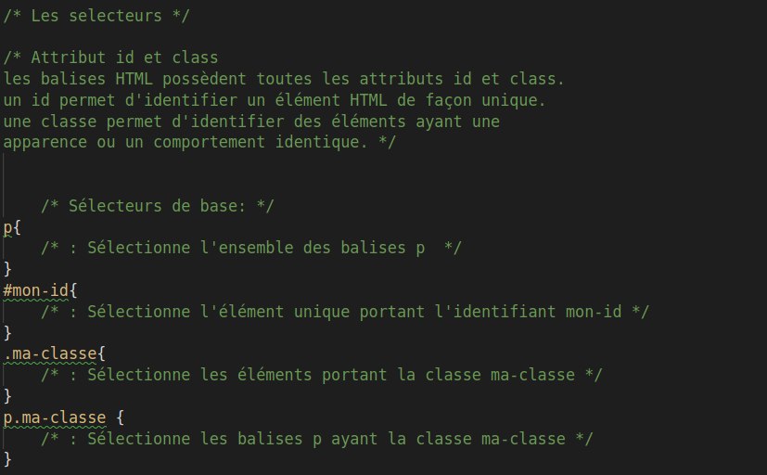
Sélecteurs

Slide 9
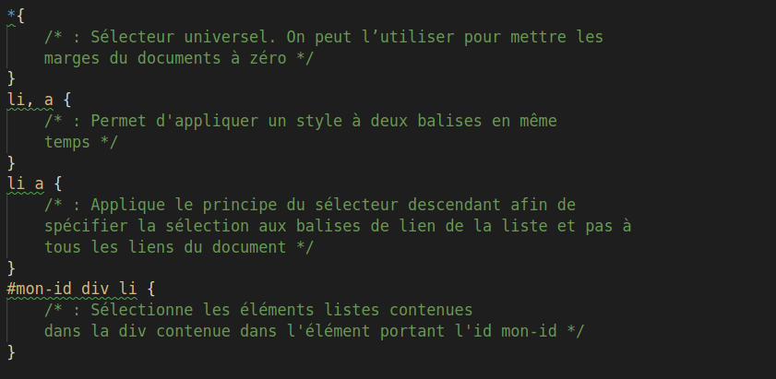
Sélecteurs

Slide 10
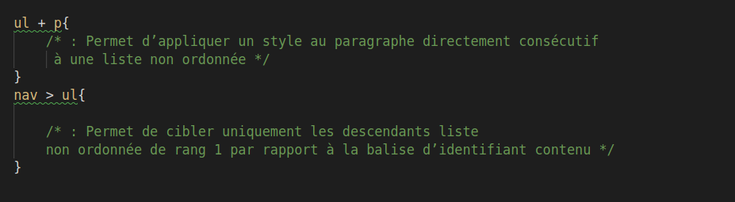
Sélecteurs

Slide 11
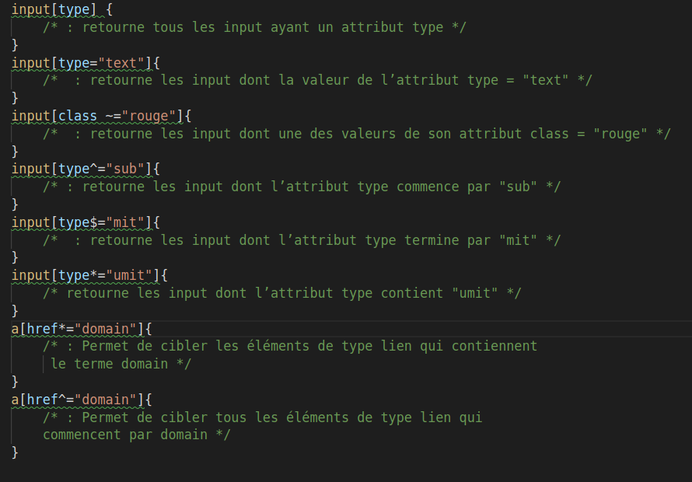
Sélecteurs

Slide 12
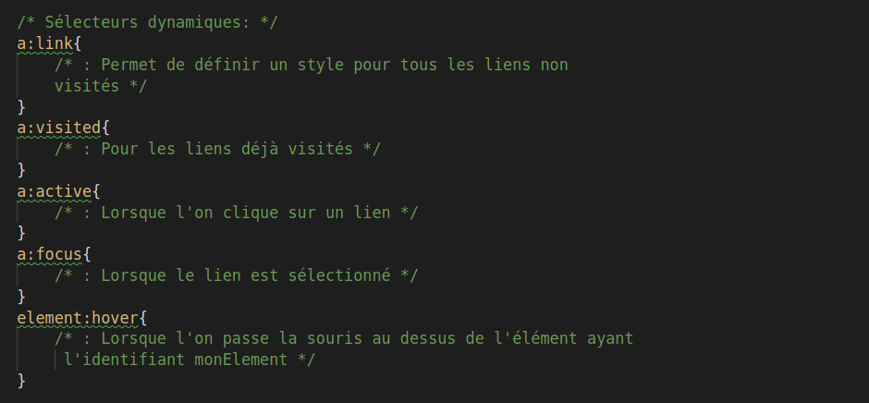
Sélecteurs dynamiques

Slide 13
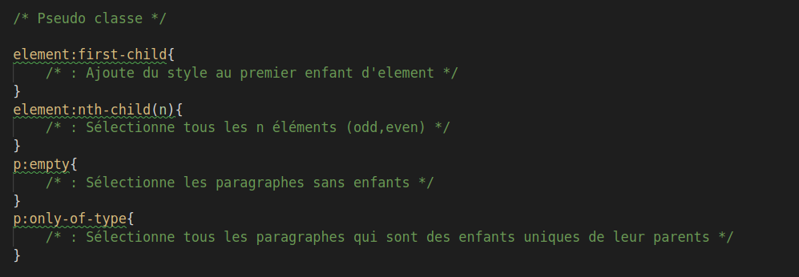
Pseudo classe

Slide 14
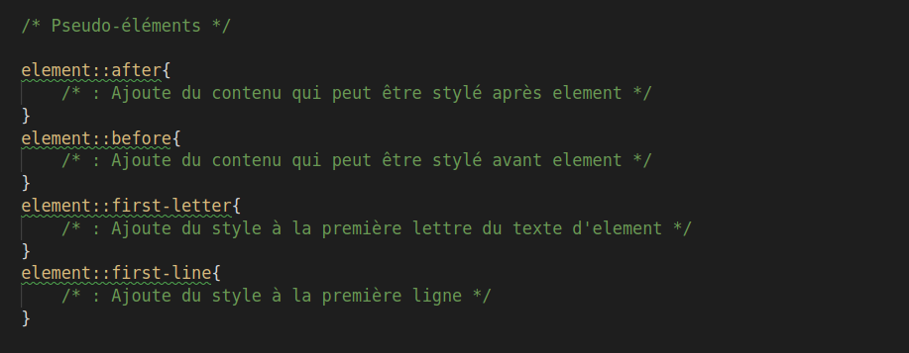
Pseudo-éléments

Slide 15
Nommer ses sélecteurs
BEM convention de nommage

Slide 16
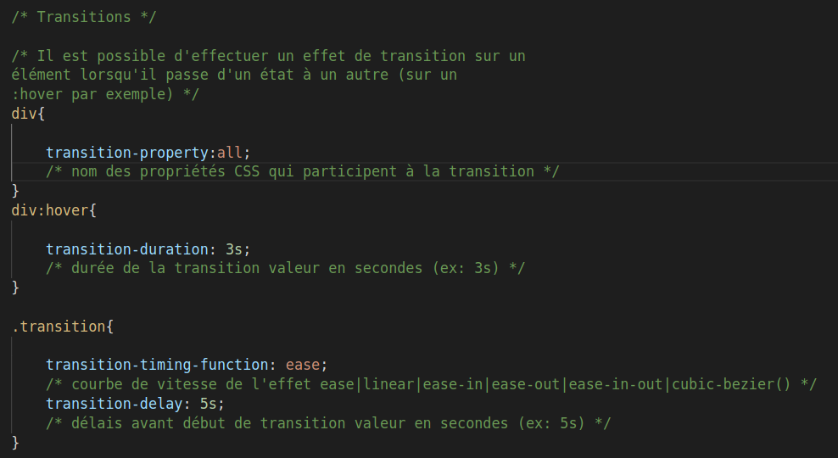
transition

Slide 17
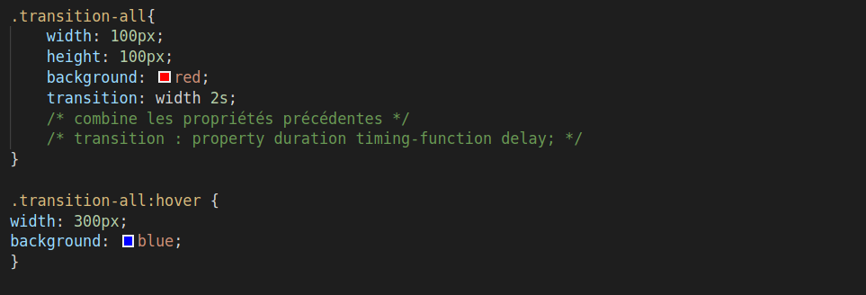
transition

Slide 18
Unités utilisables dans les CSS
Couleurs :
  nom (ex: black)‏
  rgb(x, x, x) [0 ≤ x ≤ 255]
  rgb(x%, x%, x%) [0 ≤ x ≤ 100]
  #rrggbb [00 ≤ (rr, gg, bb) ≤ FF]
Mesure :
  %
  in, cm, mm
  em
  pt, pc
  Px
  rem
MDN
W3
Zonecss

Slide 19
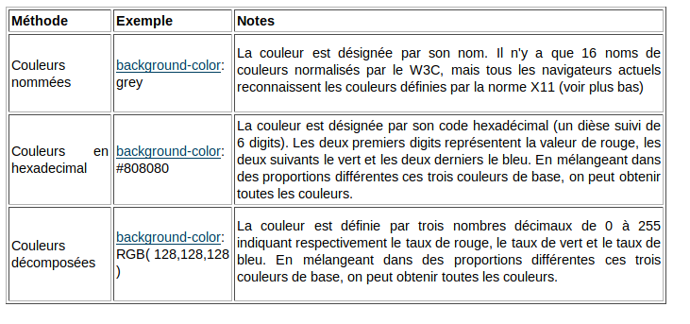
Unités : couleurs

Slide 20
Unités : mesures
Toutes les unités absolues sont équivalentes selon le rapport suivant : 1 in = 2,54 cm = 25,4 mm = 72 pt = 6 pc.
Unités absolues :
  Unité : Description
  cm : Le centimètre
  in : Le pouce (en anglais « inch ») correspondant à 2,54 cm
  mm : Le millimètre
  pt : Le point. Correspond à un soixante-douxième d'inch.
  pc : Le pica (correspondant à 12 pt)

Slide 21
Unités : mesures
Unités relatives :
  em :
    Unité relative à la taille de police de l'élément.
    1 em équivaut à 100% de cette taille.
    Seule exception à cette règle : lorsque la propriété font-size est définie, elle se rapporte à la taille de la police de l'élément parent.
  ex : Unité relative à la hauteur de la minuscule de l'élément. Seule exception à cette règle : lorsque la propriété font-size est définie, elle se rapporte à la hauteur de la minuscule de l'élément parent.
  px : Le pixel. Il s'agit d'une unité dont le rendu dépend de la résolution du périphérique d'affichage
  %: Le pourcentage est une unité relative à la taille de l'élément ou de son parent.

Slide 22
Unités : mesures
rem: l'unité rem (root em) fonctionne exactement comme em, sauf qu'elle sera toujours égale à la taille de la police font-size par défaut ; les tailles de police héritées n'auront aucun effet, donc cela semble être une bien meilleure option que em, bien que rem ne fonctionne pas dans les anciennes versions d'Internet Explorer (pour en savoir plus sur le support multi-navigateur, voir Debugging CSS.)
vw, vh : représentent respectivement un centième de la largeur de la vue (viewport) et un centième de sa hauteur. Là aussi, ces unités ne sont pas aussi communément prises en charge que les rem.

Slide 23
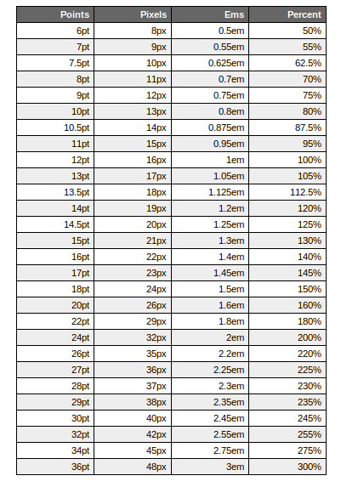
Unités : mesures
Les équivalences proposées
pour les % ne sont applicables
que pour la définition des tailles
de caractères.

Slide 24
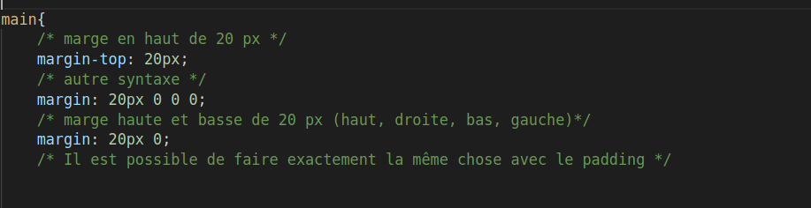
Margin / padding

Slide 25
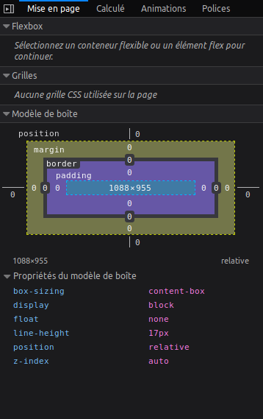
Margin/padding/border

Slide 26
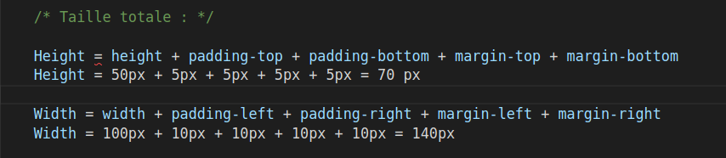
Hauteur largeur

Slide 27
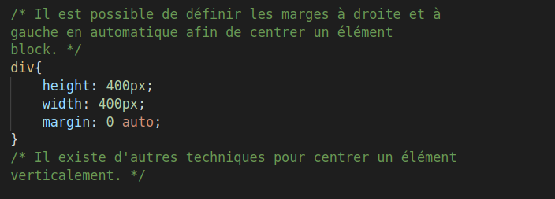
centrer

Slide 28
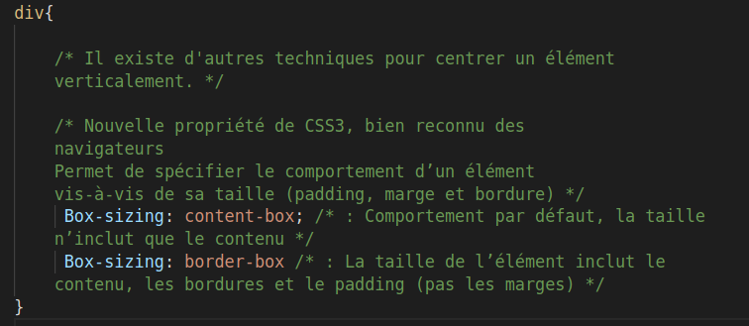
box-sizing

Slide 29
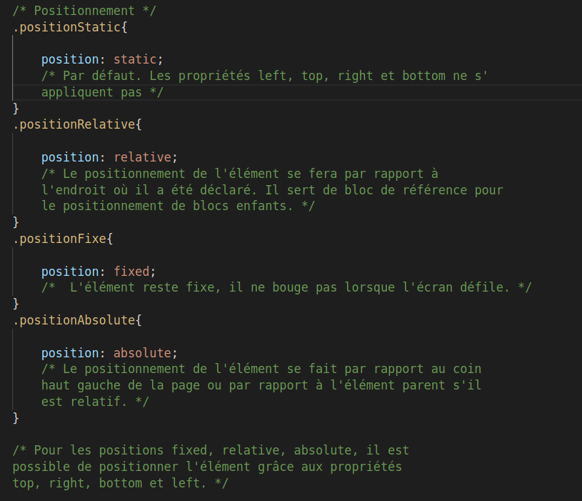
Position

Slide 30
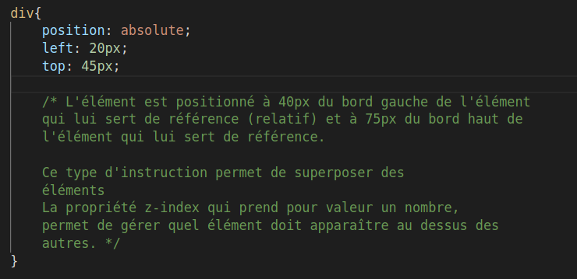
Relative / Absolute

Slide 31
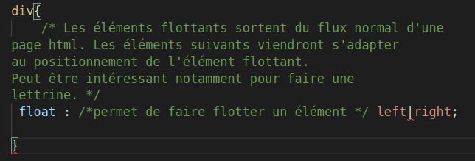
Float

Slide 32
Propriétés CSS
Police
font-style
font-variant
font-weight
font-size
font-family
Syntaxe raccourcie :
font : … ;
Texte
color
text-align
text-decoration
text-indent
text-transform
letter-spacing

Slide 33
Propriétés CSS
Arrière-plan
background-color
background-image
background-repeat
background-attachment
background-position
Syntaxe raccourcie :
background : … ;

Slide 34
Propriétés CSS
Bordures
border-width
border-style
border-color
border-collapse
border-top
border-bottom
border-left
border-right
Syntaxe raccourcie :
Border : … ;‏

Slide 35
Propriétés CSS
Listes
list-style
list-style-type
list-style-position
list-style-image
Dimensions
width
height
line-height
Non-supportées par IE:
max-width, max-height
min-width, min-height

Slide 36
Propriétés CSS
Classification
clear
cursor
display
float
position
visibility

Slide 37
Propriétés CSS exemple de styles
Ombre sur le texte :
text-shadow : 2px 2px 0 red (x-offset, y-offset, flou[optionnel], couleur) ;
Espacement des mots :
word-spacing : 5px ;
Espacement des lettres :
letter-spacing : 2px | -3px ;
Espacement des lignes :
line-height : 150%;
Décorer le texte :
text-decoration : blink | line-trough | none | overline | underline
Changer la casse :
text-transform : capitalize | lowercase | uppercase
Couper les mots ou non en fin de ligne :
word-wrap : normal | break-word ;
Indentation :
text-indent : 3px ;
Aligner du texte :
text-align : start | end | left | right | center | justify

Slide 38
Styliser du texte avec CSS
Grâce à CSS3, les navigateurs sont capable de télécharger des polices de caractères sur l’ordinateur client.
On pourra alors se servir de ces polices sur notre site, via nos CSS
Pour cela, on peut utiliser la règle CSS @font-face ou les google fonts
Exemple d’utilisation :
h1 {
font-family: 'Metrophobic', Arial, serif;
font-weight: 400;
font-size : 28px;
}

Slide 39
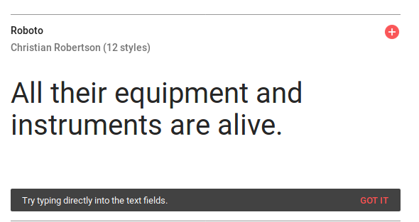
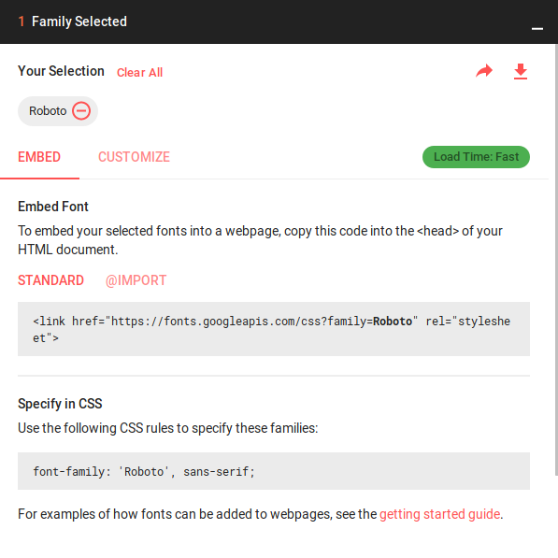
Google fonts
Google fonts
Vous pouvez utiliser le CDN (Content Delevery Network) ou télécharger la font .

Slide 40
Styliser une liste avec CSS
Type de puce :
list-style-type : disc | circle | square | decimal | lower-roman |
upper-roman | lower-alpha | upper-alpha | none ;
Position de la puce :
list-style-position : inside | outside ;
Mettre une image à la place de la puce :
list-style-image : url('image.gif') ;

Slide 41
Styliser le curseur avec CSS
Afin d’ajouter de l’interactivité à nos pages web, il peut être intéressant de modifier l’apparence du curseur lors de certaines actions, par exemple, le survol d’un élément
Exemple d’utilisation :
h1.class:hover {
cursor : auto | crosshair | default | pointer | move |
e-resize | ne-resize | nw-resize | n-resize |
se-resize | sw-resize | s-resize | w-resize |
text | wait | help | url()
}

Slide 42
Styliser des blocs avec CSS
Les dimensions :
Hauteur :
height : en px | en %
Largeur :
width : en px | en %
Possibilité de spécifier max-height min-height max-width min-width : lors du redimensionnement, les blocs ne seront jamais plus ou moins gros que les valeurs spécifiées.

Slide 43
Styliser des blocs avec CSS
Les bordures :
Épaisseur de la bordure :
border-width : 2px ;
Style de la bordure :
border-style : none | hidden | dotted | dashed | solid | double |
groove | ridge | inset | outset
border-color : couleur
Possibilité de regrouper ces propriétés dans une seule :
border : 2px solid red ;

Slide 44
Styliser des blocs avec CSS
Des bordures arrondies :
border-radius : border-top-right-radius border-bottom-right-radius
border-bottom-left-radius border-top-left-radius
Une effet d’ombre :
box-shadow : valeur-horizontale valeur-verticale flou longueur couleur
Seules les valeurs horizontales et verticales sont requises.
On peut rajouter la valeur inset pour avoir un effet d’ombre vers l’intérieur.

Slide 45
Styliser l’arrière plan avec CSS
Type de comportement :
background-attachment : scroll | fixed ;
Couleur d’arrière plan :
background-color : couleur ;
Image d’arrière plan :
background-image : url()
Position de l’arrière plan :
background-position : top left | top center | top right | center left | center center |
center right | bottom left | bottom center | bottom right | x % y %
Répétition de l’arrière plan :
background-repeat : repeat | repeat-x | repeat-y | no-repeat
Taille de l’arrière plan :
background-size : % | auto | cover | contain

Slide 46
Media queries
@media : pouvoir spécifier comment représenter un document pour différents médias : un écran, une feuille de papier, un synthétiseur de parole, un appareil braille, etc.
Exemple :
Attribut media de la balise <link>
Supports possibles : all, aural, braille, embossed, handheld, print, projection, screen, tty, tv
@media print {
p {
font-family: serif;
font-size: 12pt;
}
}

Slide 47
Positionnement des éléments de la page web

Slide 48
Positionnement
Éléments de type block : Mise en page
div, h1,p, ul, li, table, blockquote, pre, form
Elements de type inline : Attribuer un style
a, span, strong, img, input, em...

Slide 49
Positionnement
Changer le mode d'affichage :
Modifier le comportement d’un élément html
avec la propriété display.
Différentes valeurs sont disponibles dont :
inline-block : les éléments vont se mettre les uns à la suite des autres (comme les éléments inline) et on pourra changer leur taille et leurs marges (comme les éléments block).
block : l'élément se comportera comme les éléments block, il sera possible changer leur taille et leurs marges.

Slide 50
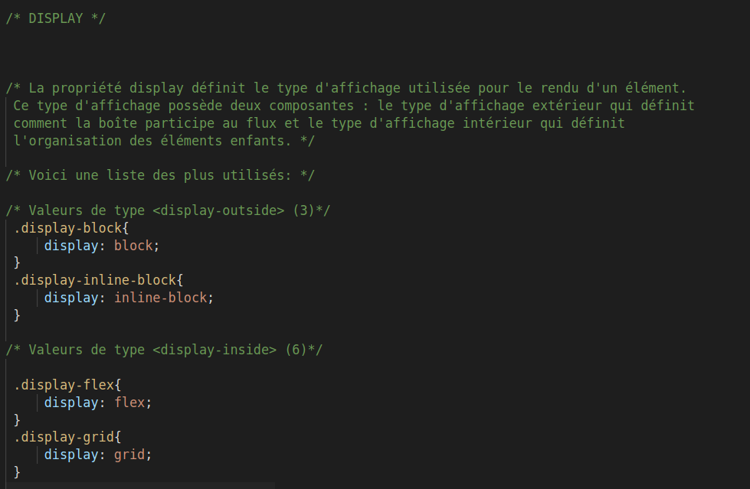
Display

Slide 51
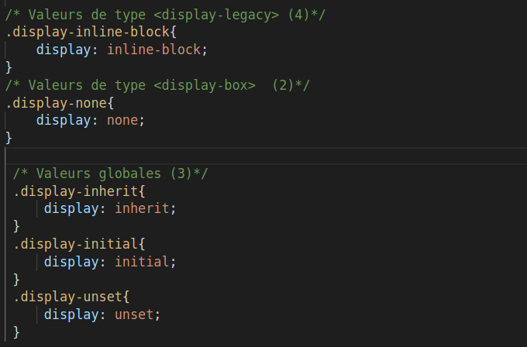
Display

Slide 52
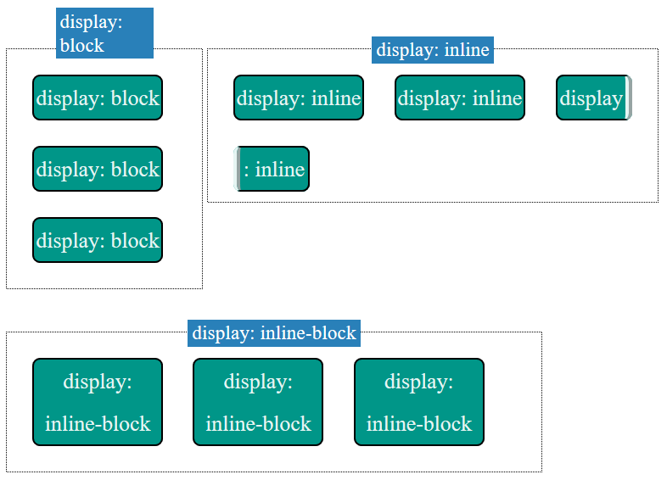
Display

Slide 53
Atelier
Créer une tête
Consigne : utiliser des div pour faire les formes
Objectif : - maitriser la structure html
      Utiliser les class et les id
      Utiliser les différents display

Slide 54
Flexbox
Pour faire notre mise en page on va encapsuler nos éléments dans des container
Le container va prendre la propriété css
display : flex ;

Slide 55
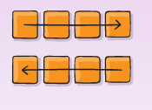
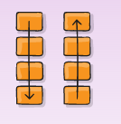
Flexbox
Nous allons ensuite pouvoir décider quel comportement devra avoir le contenu situé dans le container
S’affiche en ligne ou en colonne:
flex-direction : row;
flex-direction : row-reverse;
flex-direction : column;
flex-direction : column-reverse;

Slide 56
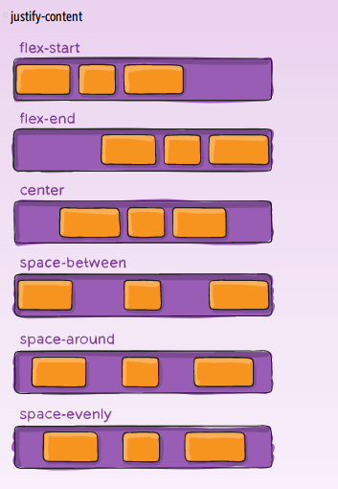
Flexbox
La disposition du contenu est simplifié avec flexbox grâce à la propriété justify-content
flex-start : les éléments sont alignés à gauche
flex-end : les éléments sont alignés à droite
center : les éléments sont centrés

Slide 57
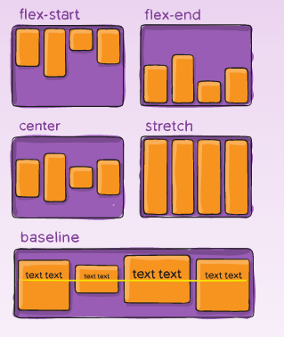
Flexbox
La propriété align-items permet d’aligner le contenu verticalement
flex-start : les éléments sont en haut du container
flex-end : les éléments sont en bas du container
center : les éléments sont centrés verticalement

Slide 58
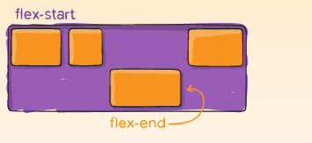
Flexbox : les éléments enfants
Les éléments contenus dans un bloc ayant la propriété display : flex vont avoir accès à la propriété css align-self qui permet de redéfinir l’alignement vertical d’un élément en particulier
| flex-start | flex-end | center |

Slide 59
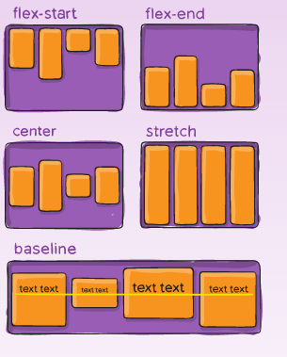
Flexbox : les éléments enfants
Les éléments enfants peuvent être manipulé sur l’axe vertical avec align-items
| flex-start | flex-end | center |
| stretch | baseline |

Slide 60
Flexbox
Vous trouverez toutes les informations ici en une seul page !

Slide 61
Atelier
FlexboxFroggy

Slide 62
Atelier
Refaire la tête en flexbox

Slide 63
Grid
Vous trouverez toutes les informations en une seul page !
Grid sera surtout utilisé pour la création de layout.

Slide 64
Atelier
Grid Garden

Slide 65
Introduction
Compatibilité entre navigateurs
(cross-browser compatibility)

Slide 66
CSS moteurs de rendu
Firefox : Gecko
IE : Trident
Chrome : Webkit
Opera : Presto
Safari : Webkit

Slide 67
CSS préfixes
-webkit-
-moz-
-o-
-ms-

Slide 68
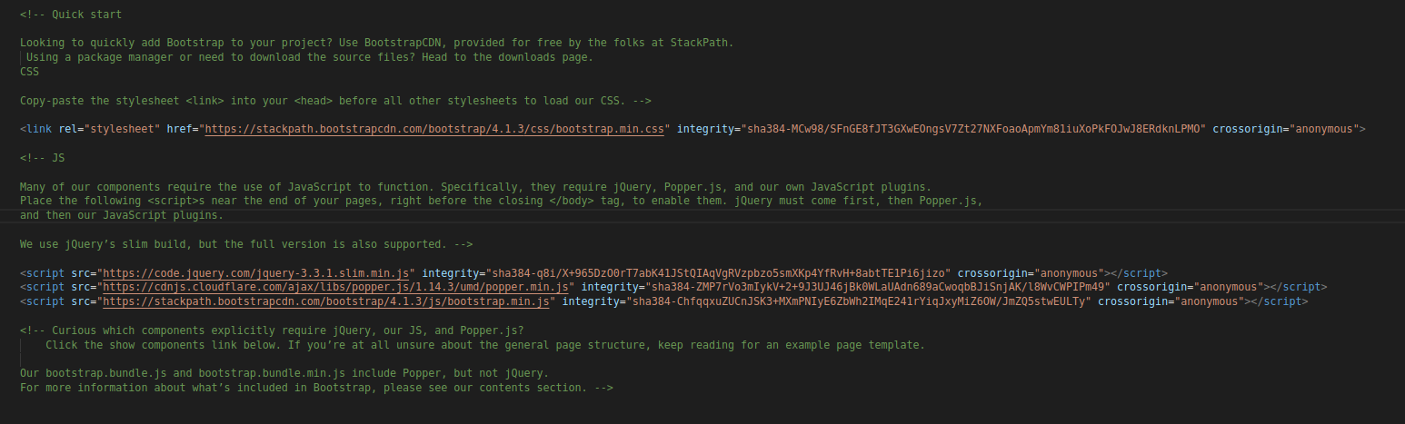
Bootstrap
Bootstrap

Slide 69
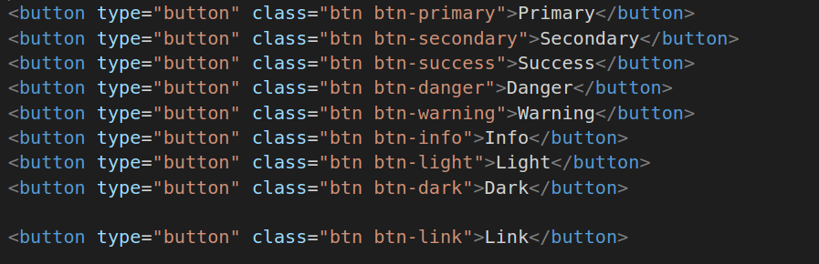

Bootstrap
Résultats :

Slide 70
Atelier
Créer une page avec bootstrap

Slide 71
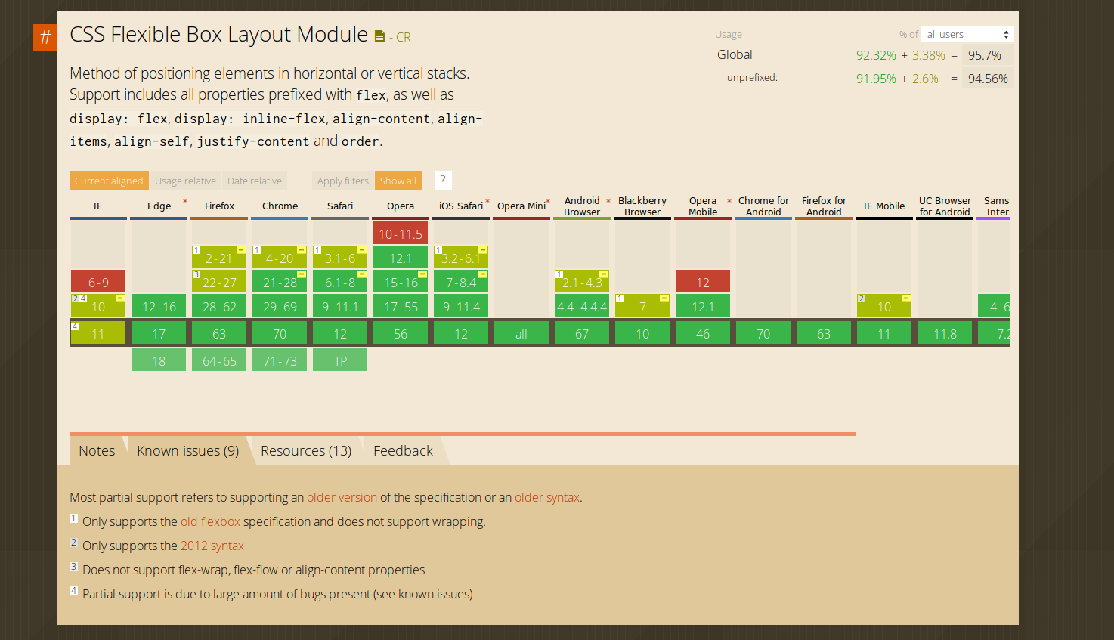
Can i use pour connaître la compatibilité

Slide 72
Liens
MDN
W3Schools
Can i use
Raccourci clavier VSCode
CV HTML, CSS, Javascript
Codepen.io
html5Doctor
Bootstrap
Flexbox cheatsheet

